Slide 1
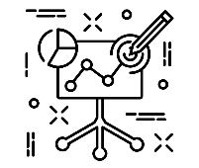
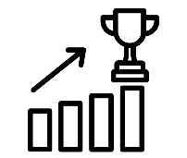
IBS ‘Mijn leefomgeving’
Begrippen
Verborgen impact
Keten van impact
IBS Thema
Projectmanagement
Financieel management
Marketing en communicatie
De verborgen impact
Samenwerken
IBS Toetsing
Kennistoets
Plan van aanpak
Presentatie
Week 1 | Week 2 | Week 3 | Week 4 | Week 5 | Week 6 | Week 7 | Week 8 | Week 9 | Week 10

Slide 2
Waarom?
-Verhalencafé en presentatie
-Andere leerarrangementen
-Duurzaamheid in hele opleiding

Slide 3
Hoe de lessen eruit gaan zien
Les 1: Verborgen impact
Les 2: Soorten impact
Les 3: Spullen
Les 4: Vervoer
Les 5: Voedsel en landbouw
Les 6: Huis en energie

Slide 4
Vandaag
Doel:
-Wat is verborgen impact
-Wat is een (eco)systeem
-Wat is een keten van impact

Slide 5
Opdracht
Uit welke onderdelen bestaat je product?
Waar worden de verschillende onderdelen gemaakt?
Uit welke materialen bestaan de verschillende onderdelen?
Hoe worden de verschillende materialen gemaakt?
Waar worden de verschillende materialen gemaakt?
Waar komen de grondstoffen vandaan?

Slide 6
Zoek even op voor mij
Wat is een systeem?
Wat is eco?
Wat is biodiversiteit

Slide 8
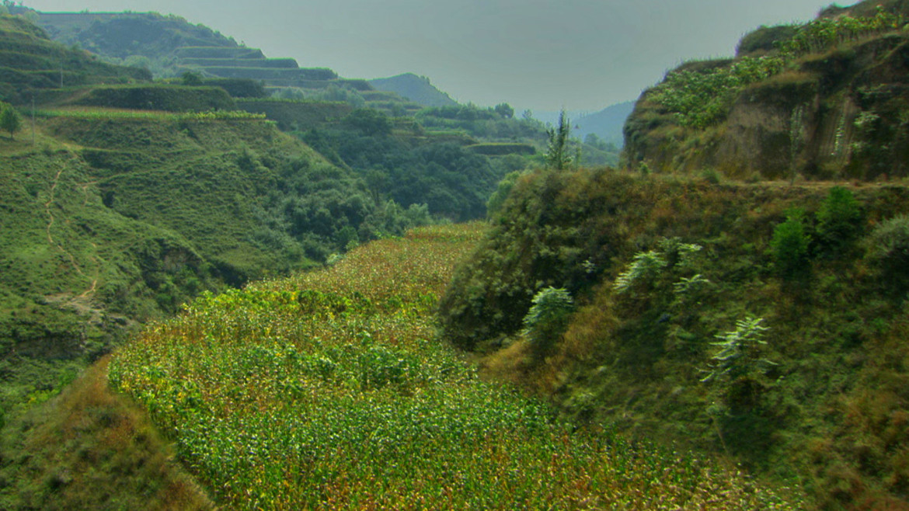

Slide 9
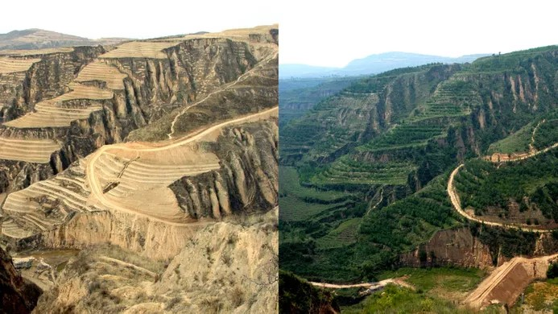

Slide 10
Wat halen wij uit ons ecosysteem
Energie
Grondstoffen
Voedsel, vezels (hout, katoen) en water
Gebruik heeft negatief bijeffect op het ecosysteem. IMPACT.
Impact niet direct zichtbaar maar geleidelijk, bv ontbossing leidt tot droogte ergens anders en uitstoot broeikasgassen pas jaren later merkbaar.

Slide 11
IMPACT …

Slide 12
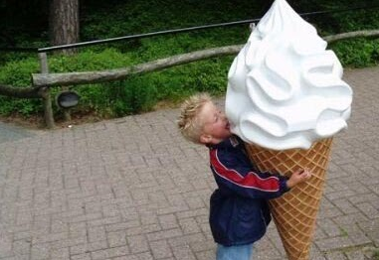
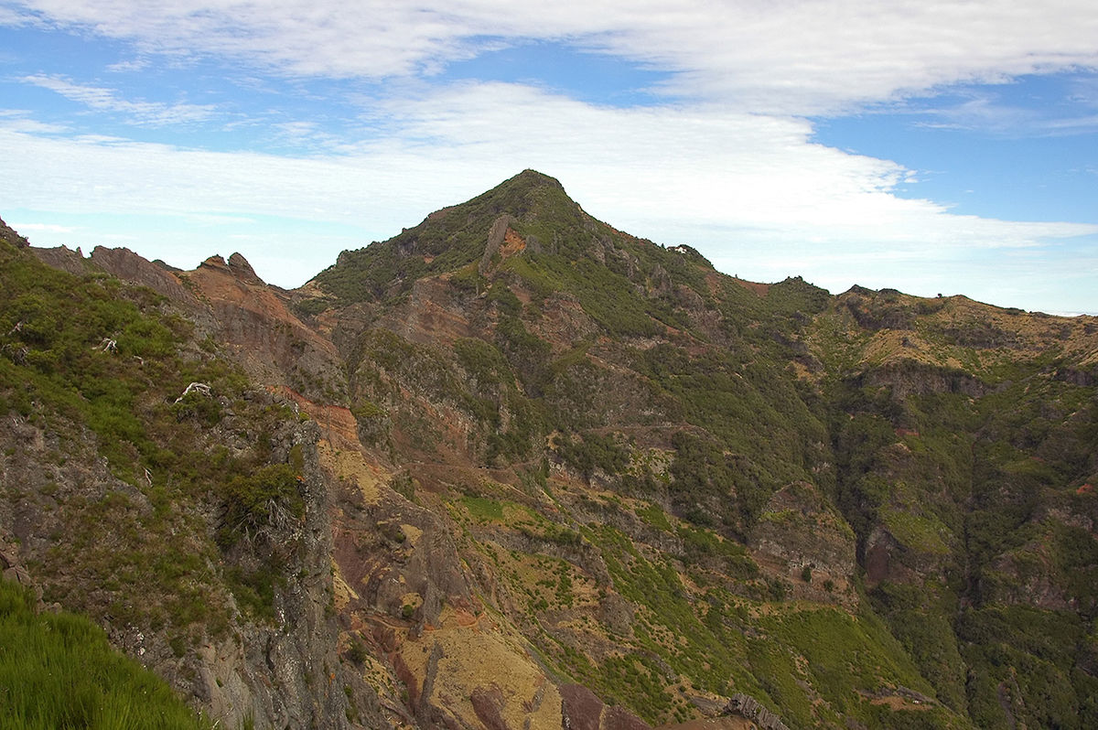
Wat is verborgen impact?
20/80
Notes:
Wat we willen? Gewoon lekker eten en drinken, een fijn dak boven je hoofd, spullen om te gebruiken en middelen om ons te vervoeren.
Altijd en overal internet en af en toe op vakantie….. Gewoon, een fijn leven!
Wat we daarvoor doen? Productie: industrie, bouw , landbouw, veeteelt transport en dienstverlening nuttig om te voorzien in onze behoefte. Vaak niet in nederland maar ver daar buiten, buiten ons zicht.
Gevolgen voor de planeet? Tot zover alles ok! Buiten zicht dus niet in beeld
Dit is de verborgen impact! De schadelijke milieu-effecten die buiten beeld blijven om te voorzien in onze behoefte
Het punt is dat de gevolgen voor de planeet gevolgen hebben voor de mens…
Slang die in eigen staart bijt…

Slide 13
Wij importeren impact
Wij importeren impact

Slide 14
We kijken wat er gebeurt als we een product gebruiken en welk invloed dit heeft op het klimaat. (De 20%)
We kijken niet wat er nodig is voor het product en welke invloed het heeft op het hele ecosysteem: de Aarde. (De 80%)

Slide 16
Indeling in drie soorten landschap
12 rijkste landen
7 grootste productielanden
Rest
Geen data

Slide 17
Je wilt wat…
We willen vervoer, eten, spullen, een fijn huis, op vakantie…….
Wat we daarvoor doen is landbouw, industrie, transport en bouwen
Dat heeft gevolgen voor de planeet. Schade aan het milieu, het klimaat en de natuur
Dat heeft weer gevolgen voor onszelf. Een minder leefbare aarde, grote tekorten en conflicten

Slide 18
Samenvatten en Evalueren
Wat is verborgen impact?
Welke dingen gebruiken we uit ons ecosysteem?
Kan je een voorbeeld geven van een keten van impact?

